Slide 1
文本解码原理
以MindNLP为例

Slide 2
GPT3是怎么工作的

Slide 3
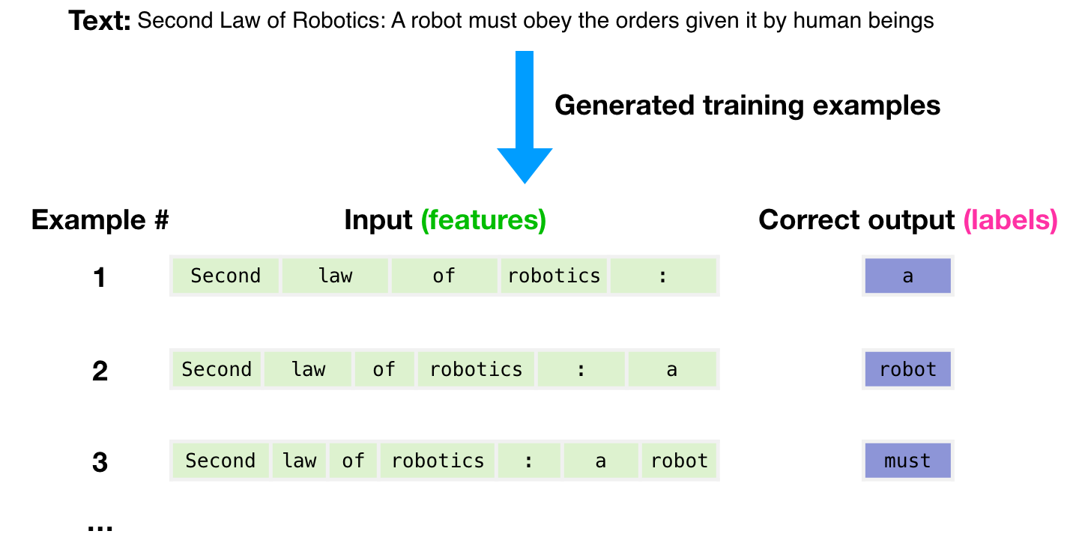
自回归语言模型：根据前文预测下一个单词

Slide 4
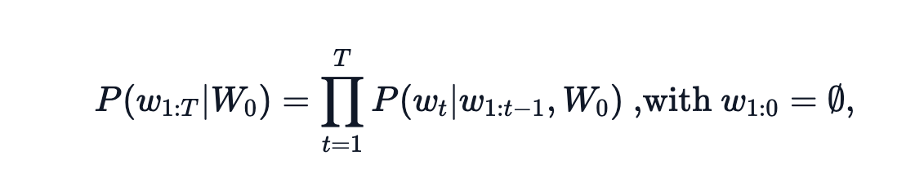
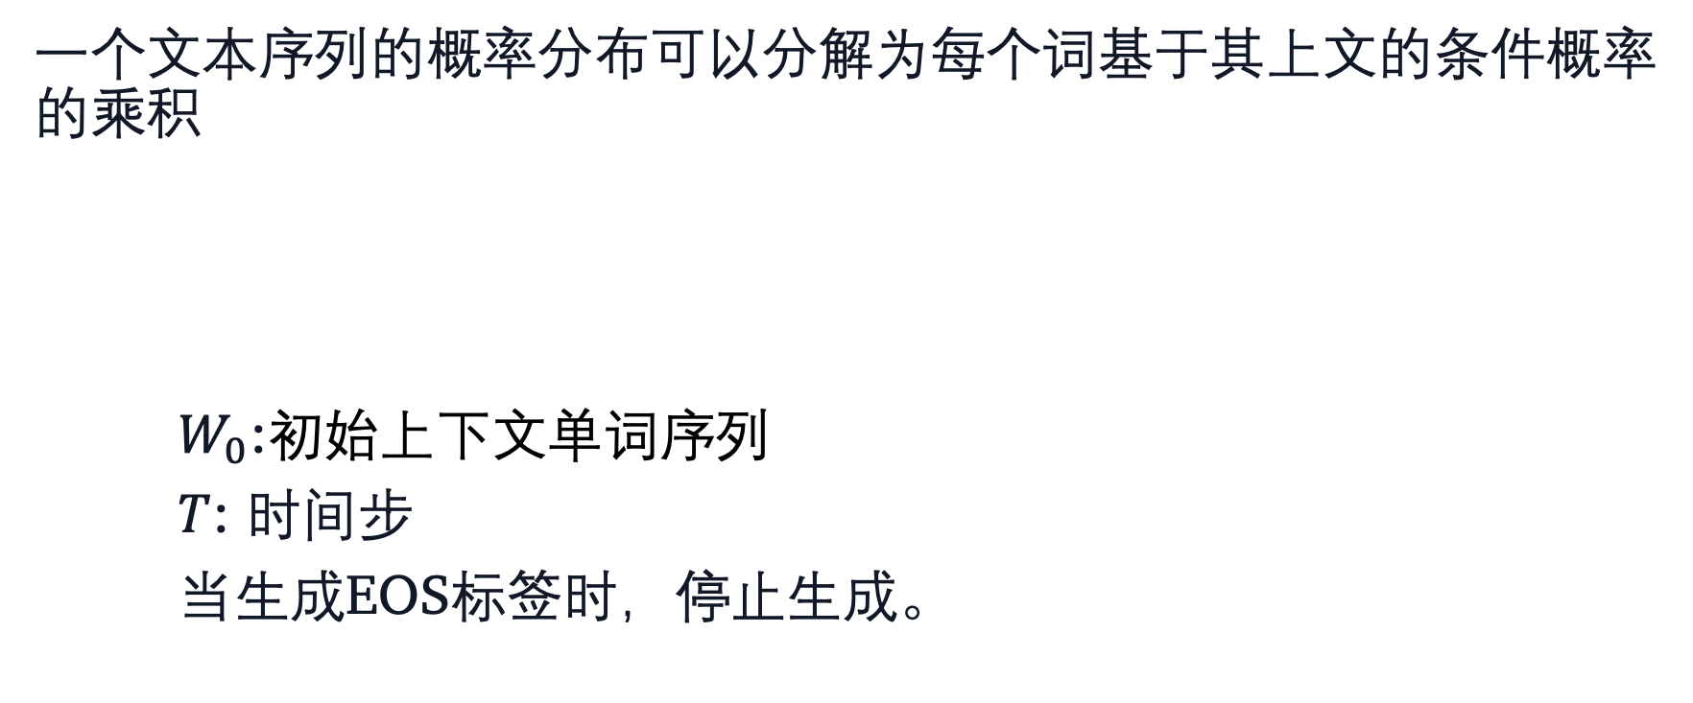
自回归语言模型
一个文本序列的概率分布可以分解为每个词基于其上文的条件概率的乘积
$W_{0}$:初始上下文单词序列
$T$: 时间步
当生成EOS标签时，停止生成。

Slide 5
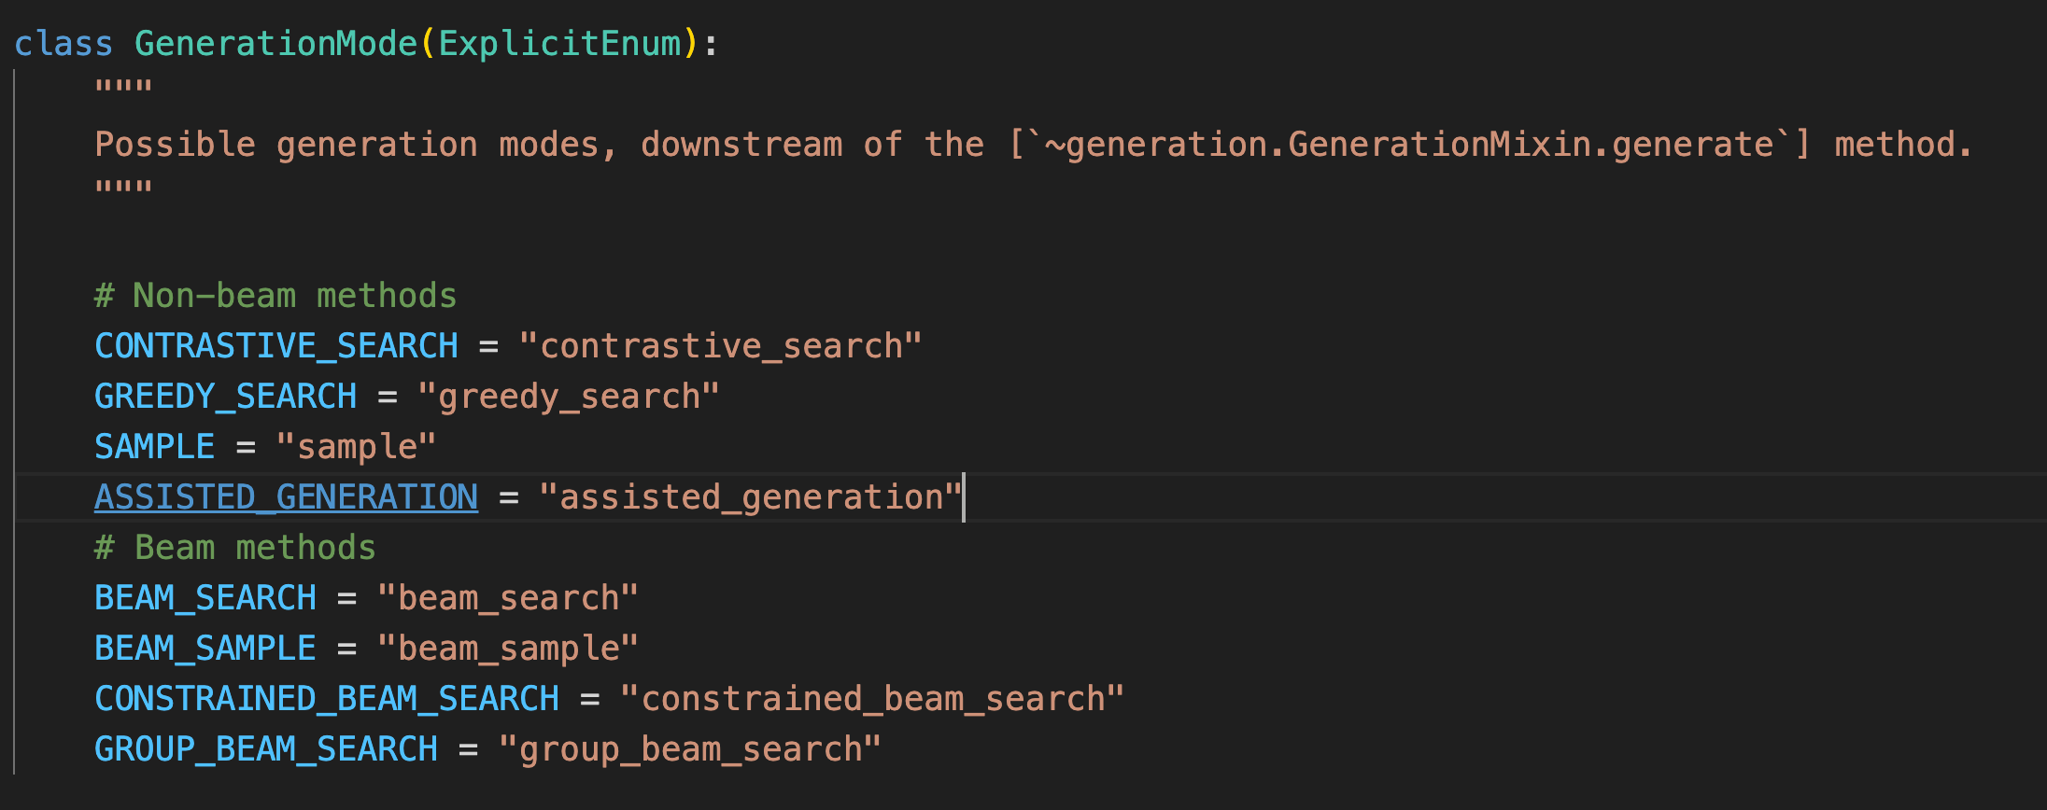
MindNLP/huggingface Transformers 提供的文本生成方法

Slide 6
Contents
Greedy search
Beam search
Sample
Constrained Beam search
Contrastive Search
Assisted Search

Slide 7
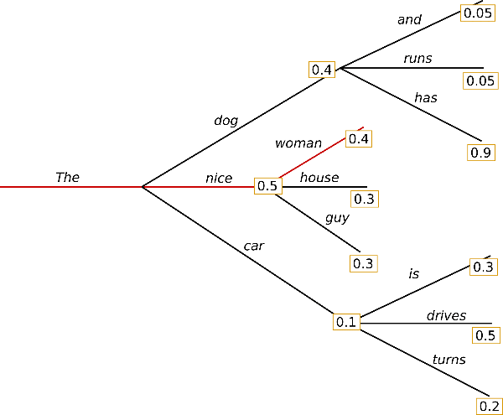
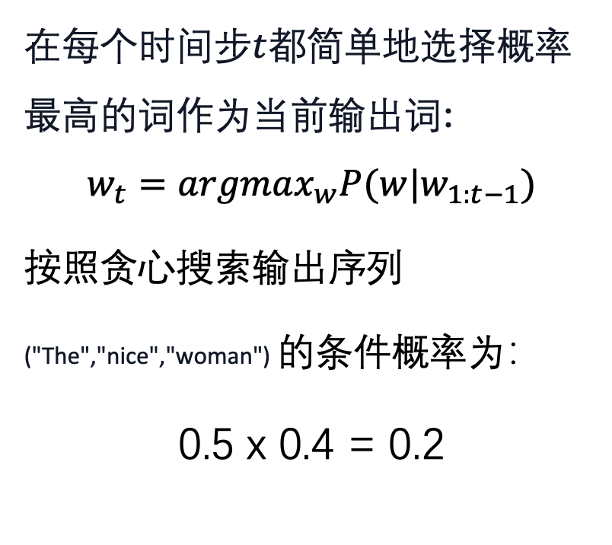
Greedy search
在每个时间步$t$都简单地选择概率最高的词作为当前输出词:
$$w_{t}=argmax_{w}P(w|w_{1:t−1})$$
按照贪心搜索输出序列
("The","nice","woman") 的条件概率为：
0.5 x 0.4 = 0.2
缺点: 错过了隐藏在低概率词后面的高概率词，如：dog=0.5, has=0.9

Slide 8
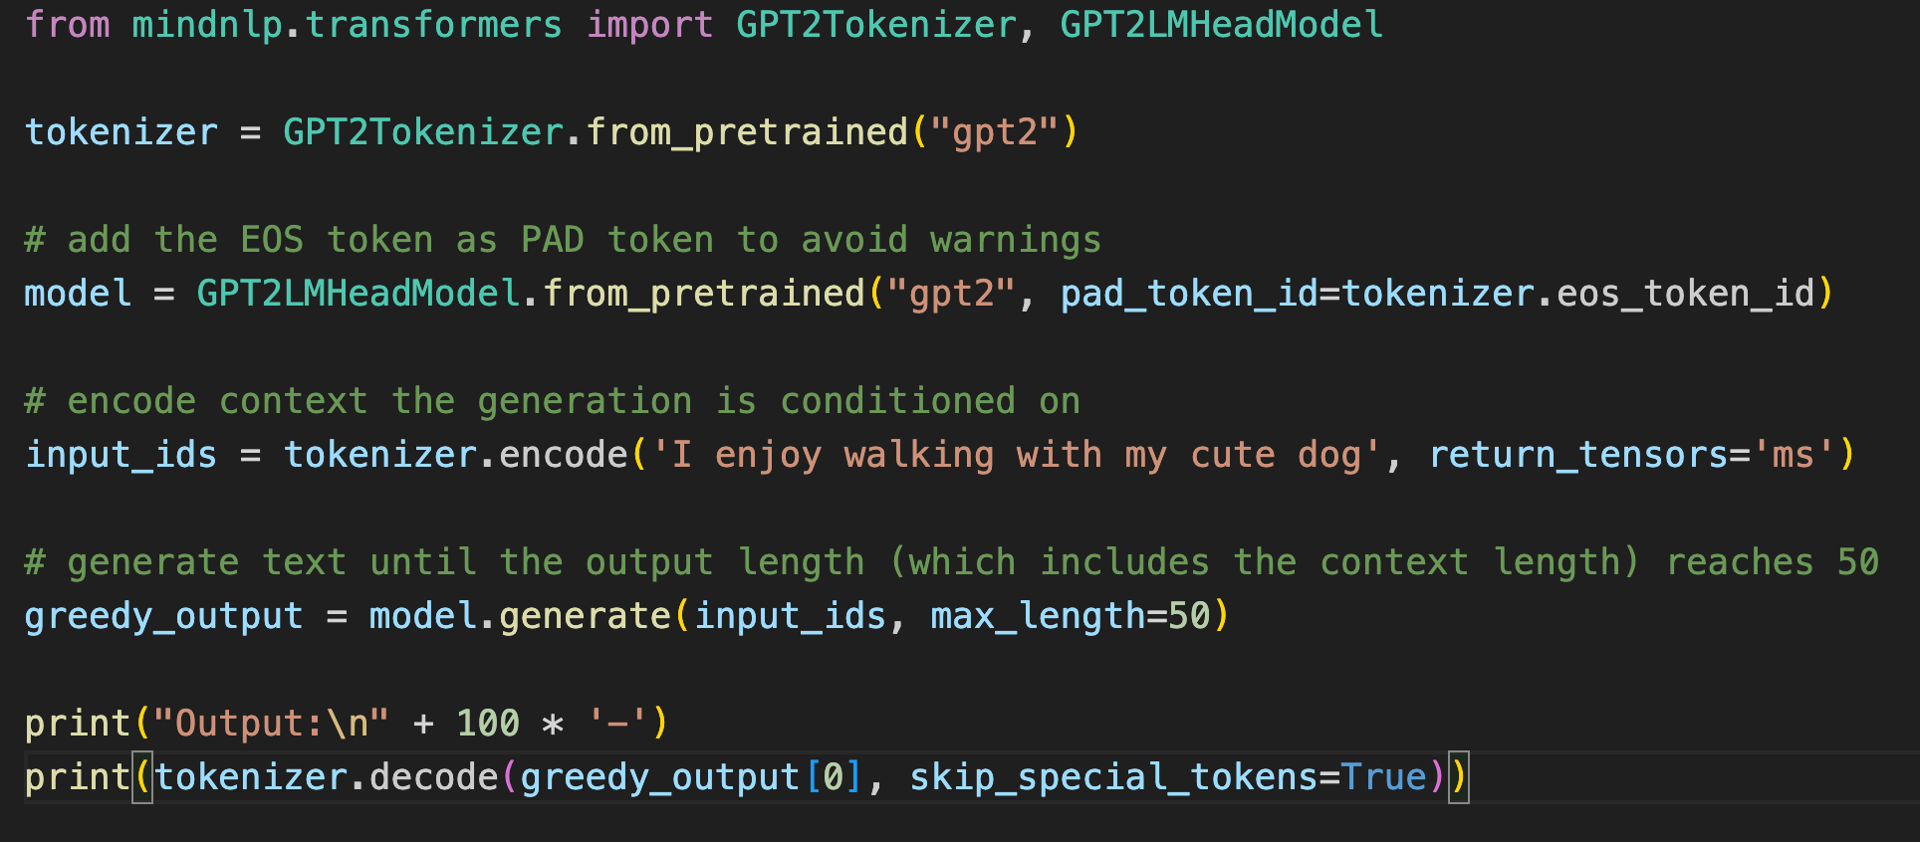
Code Example

Slide 9
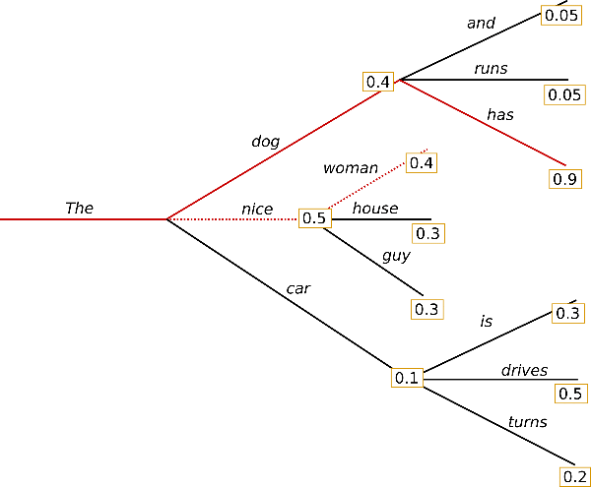
Beam search
Beam search通过在每个时间步保留最可能的 num_beams 个词，并从中最终选择出概率最高的序列来降低丢失潜在的高概率序列的风险。右图以 num_beams=2 为例:
("The","dog","has") : 0.4 * 0.9 = 0.36
("The","nice","woman") : 0.5 * 0.4 = 0.20
优点：一定程度保留最优路径
缺点：1. 无法解决重复问题；2. 开放域生成效果差

Slide 10
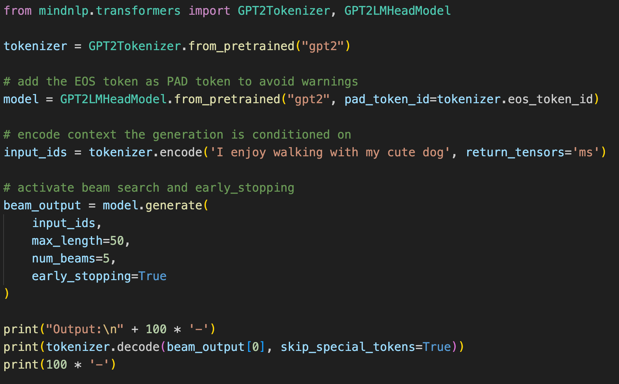
Code Example

Slide 11
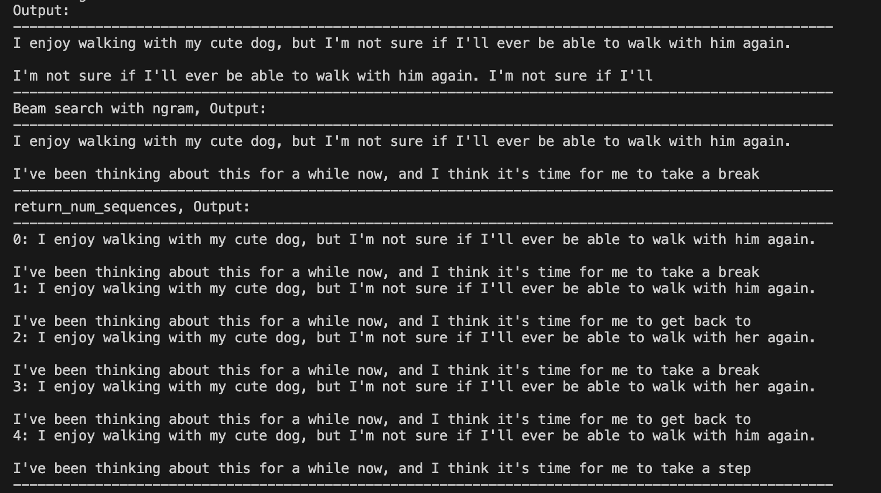
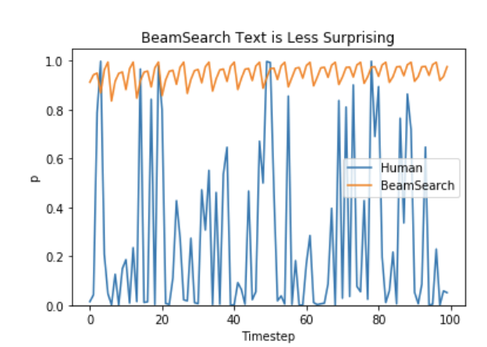
Beam search issues
缺点：1. 无法解决重复问题；2. 开放域生成效果差

Slide 12
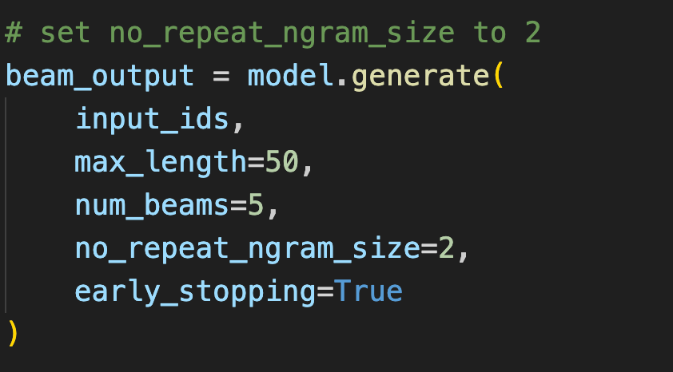
Repeat problem
n-gram 惩罚:
将出现过的候选词的概率设置为 0
设置no_repeat_ngram_size=2 ，任意 2-gram 不会出现两次
Notice: 实际文本生成需要重复出现

Slide 13
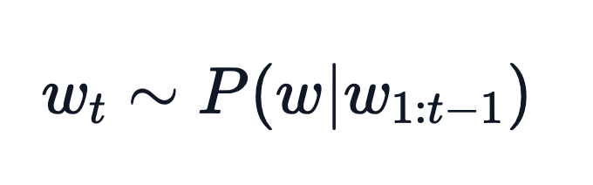
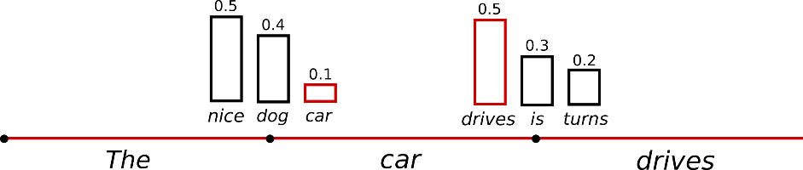

Sample
根据当前条件概率分布随机选择输出词$w_{t}$：
("car") ～P(w∣"The")
("drives") ～P(w∣"The","car")
优点：文本生成多样性高
缺点：生成文本不连续

Slide 14
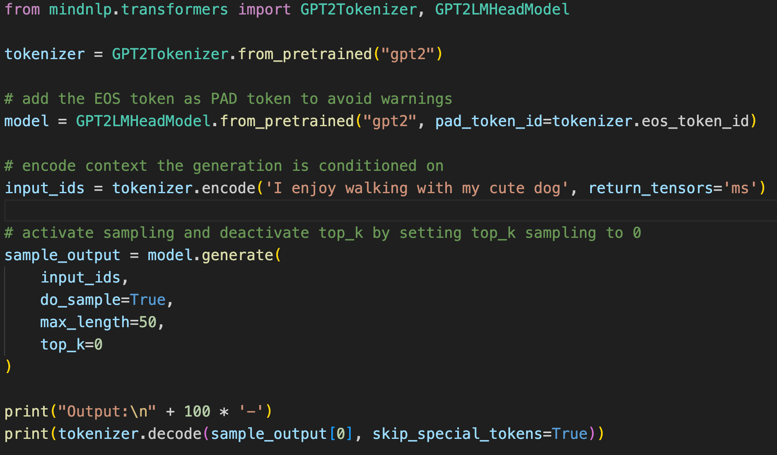
Code Example

Slide 15
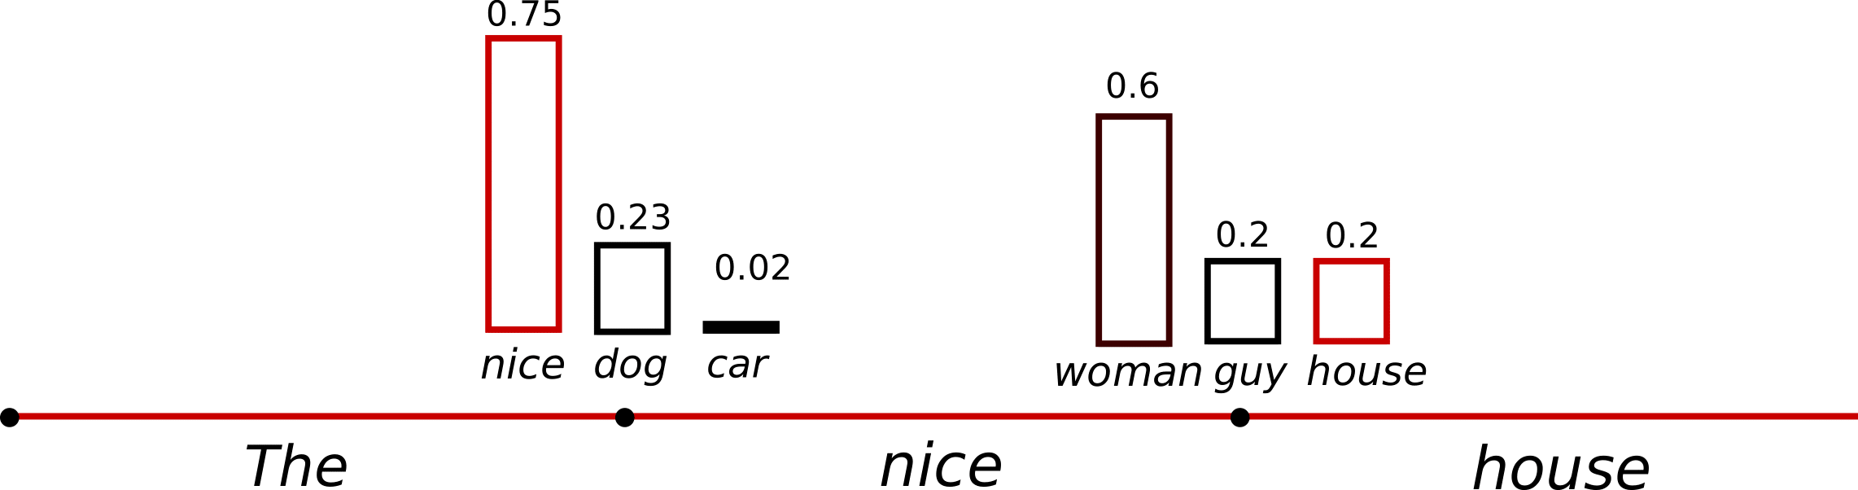
Temperature
降低softmax 的temperature使 P(w∣w_{1:t−1​})分布更陡峭
增加高概率单词的似然并降低低概率单词的似然

Slide 16
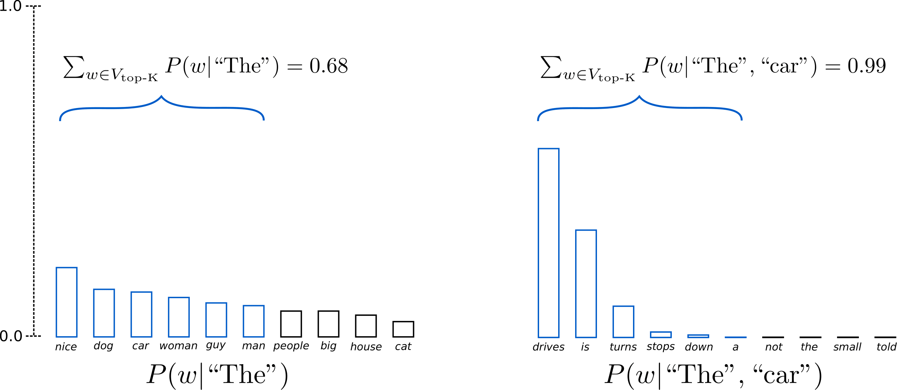
TopK sample
选出概率最大的 K 个词，重新归一化，最后在归一化后的 K 个词中采样

Slide 17
TopK sample problems
将采样池限制为固定大小 K ：
在分布比较尖锐的时候产生胡言乱语
在分布比较平坦的时候限制模型的创造力

Slide 18
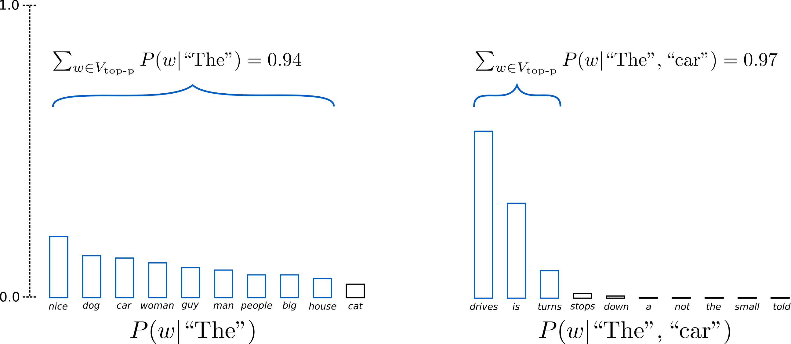
Top-P sample
在累积概率超过概率 p 的最小单词集中进行采样，重新归一化
采样池可以根据下一个词的概率分布动态增加和减少

Slide 19
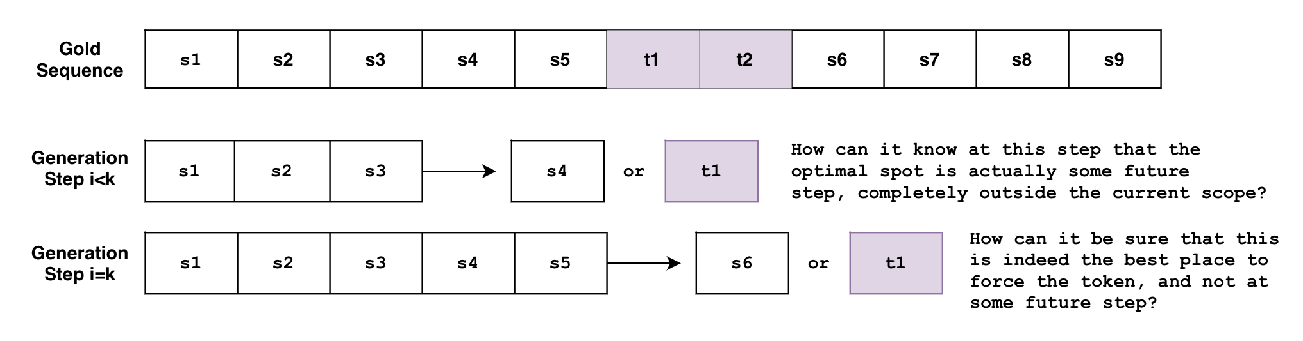
指定文本生成内容

Slide 20
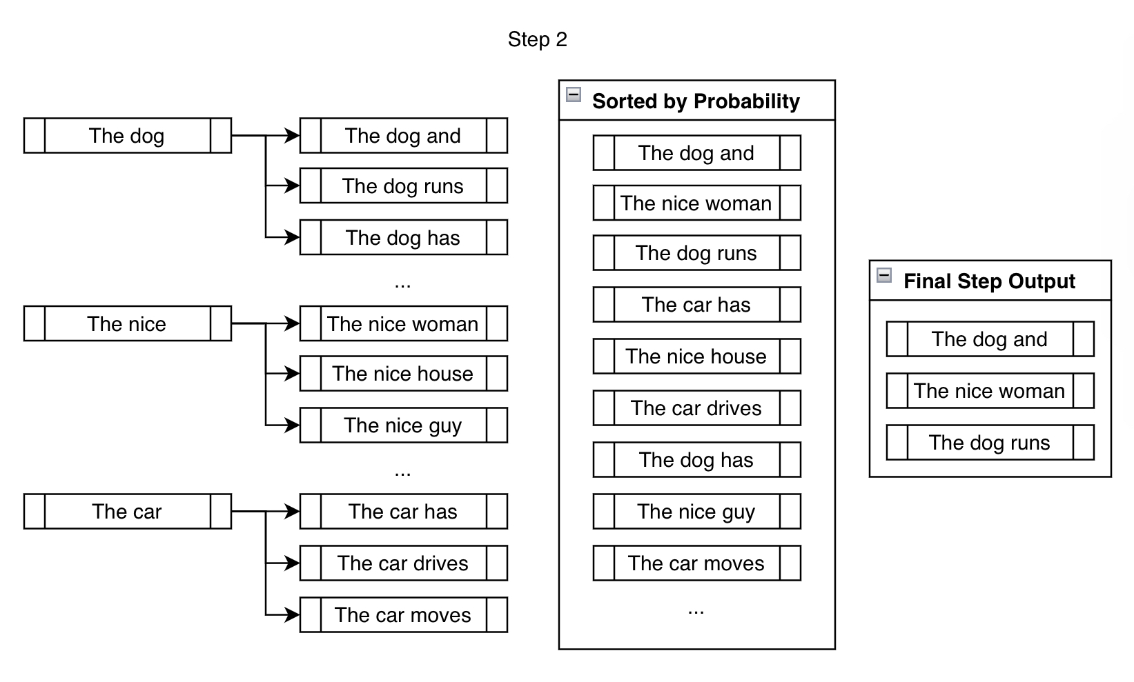
Beam search

Slide 21
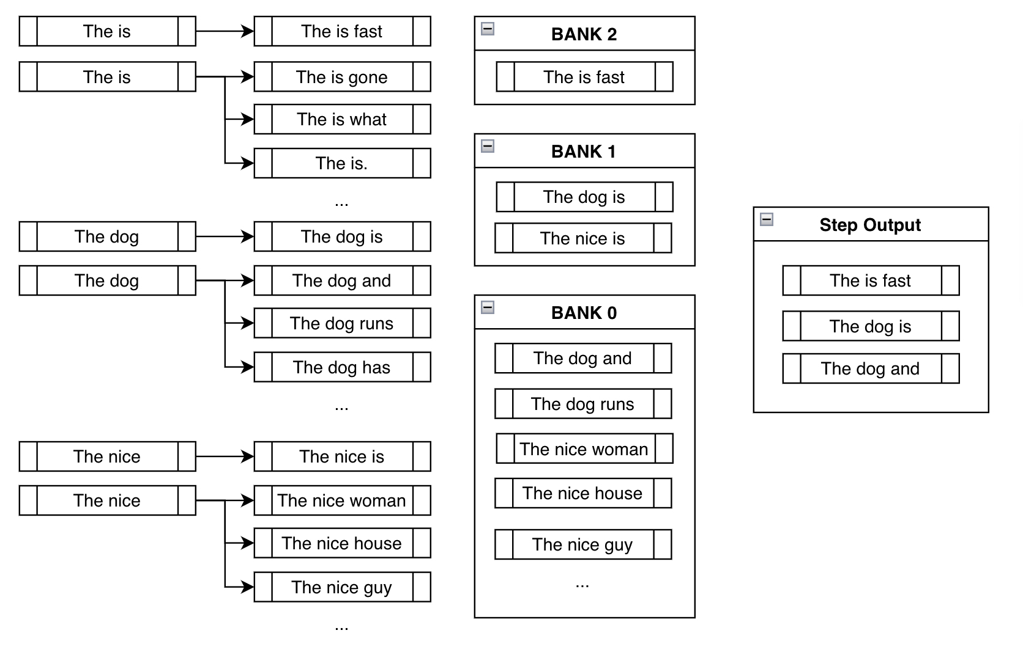
Constrained Beam search

Slide 22
现有解码方法对比
确定性方法：
Greedy search
Beam search
问题：生成的文本不自然且包含不必要的重复
不确定性方法：
Top-k
Top-p
问题：生成文本的语义一致性问题

Slide 23
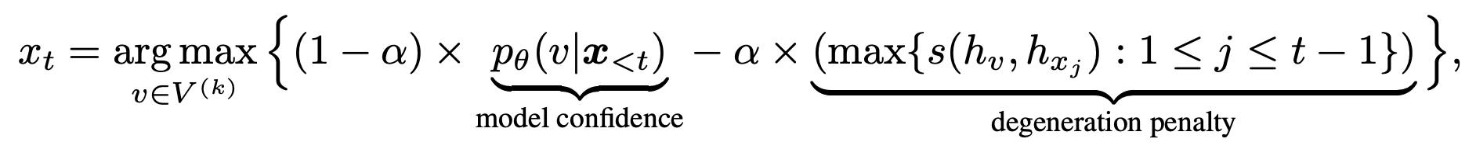
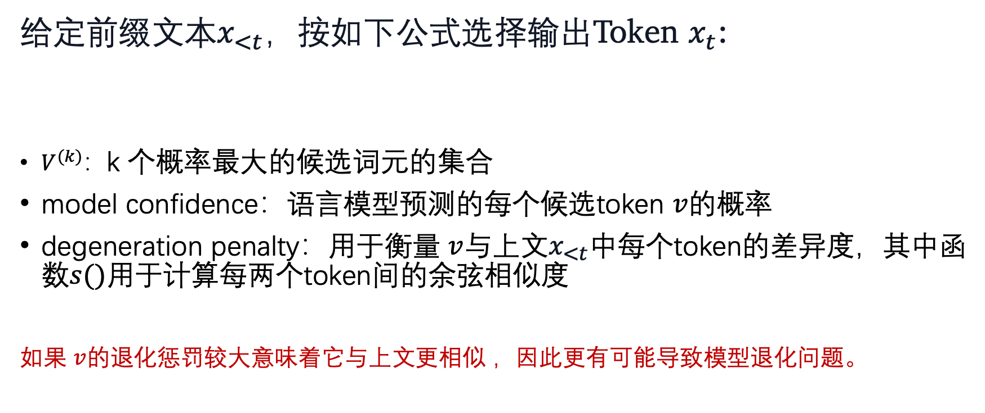
Contrastive Search
给定前缀文本$x_{<t}$，按如下公式选择输出Token $x_{t}$:
$V^{(k)}$：k 个概率最大的候选词元的集合
model confidence：语言模型预测的每个候选token $v$的概率
degeneration penalty：用于衡量 $v$与上文$x_{<t}$中每个token的差异度，其中函数$s()$用于计算每两个token间的余弦相似度
如果 $v$的退化惩罚较大意味着它与上文更相似 ，因此更有可能导致模型退化问题。

Slide 24

LLM快速文本生成

Slide 25
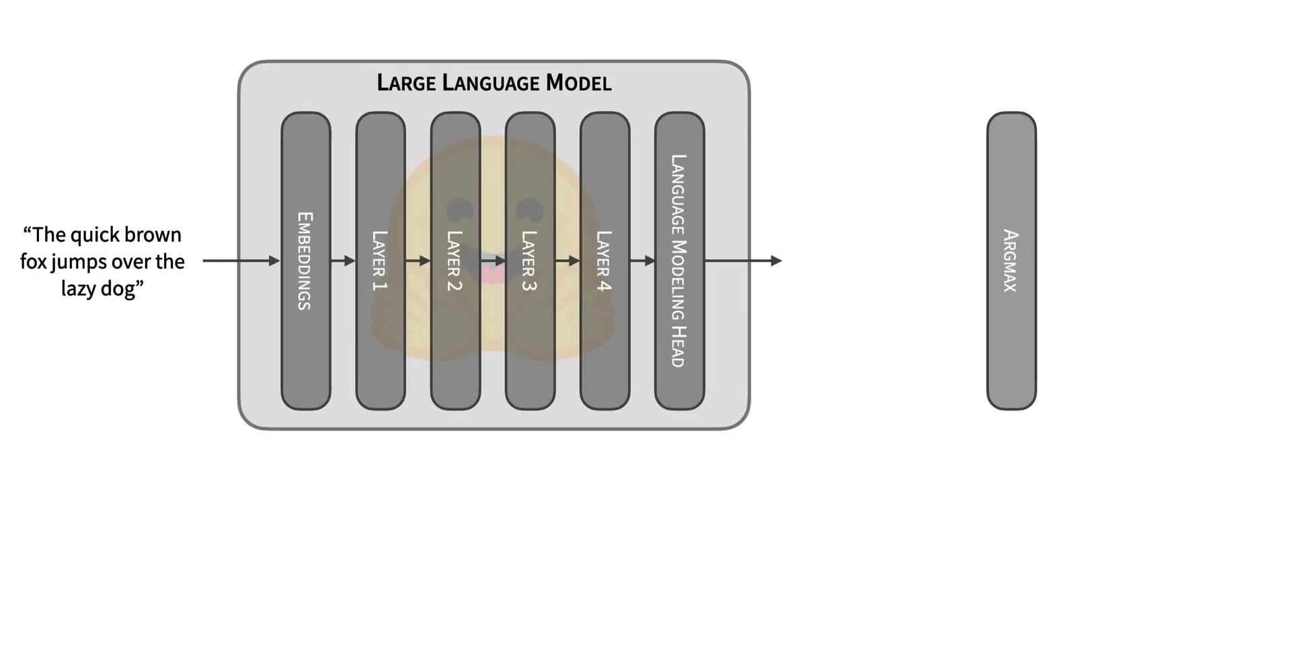
预测辅助模型

Slide 26

预测辅助模型

